Slide 1
Cyfryzacja procesów back-office w Instytucie Nafty i Gazu – Państwowym Instytucie Badawczym
Wnioskodawca: Minister Energii
Beneficjent: Instytut Nafty i Gazu – Państwowy Instytut Badawczy
Źródło finansowania: Budżet państwa - część budżetowa nr 27 – Informatyzacja Program Operacyjny Polska Cyfrowa, 2 oś, Działanie 2.2
Całkowity koszt projektu: 14 789 381,00 zł (brutto)
Planowany okres realizacji projektu: 01-2020 do 12-2022

Slide 2
CEL PROJEKTU
Cyfryzacja procesów i procedur dotyczących funkcjonowania obszaru back-office w Instytucie Nafty i Gazu – Państwowym Instytucie Badawczym.
Poprawa jakości i wydajności pracy personelu Instytutu Nafty i Gazu – Państwowy Instytut Badawczy korzystających z utworzonego systemu back-office.
Bezpieczne i kontrolowane udostępnienie cyfrowych produktów i materiałów archiwalnych przedsiębiorcom, administracji oraz ośrodkom naukowym.
Cyfrowa dostępność i użyteczność oprogramowanie sektora publicznego poprzez udostępnienie publicznego interfejsu programistycznego.
Uruchomienie platformy multiportalowej przeznaczonej dla użytkowników końcowych pozwalających na skuteczne opracowanie materiałów cyfrowych oraz ich udostępnienie z wykorzystaniem sieci Internet.
Cel strategiczny - Cyfryzacja procesów back- office w administracji rządowej.

Slide 3
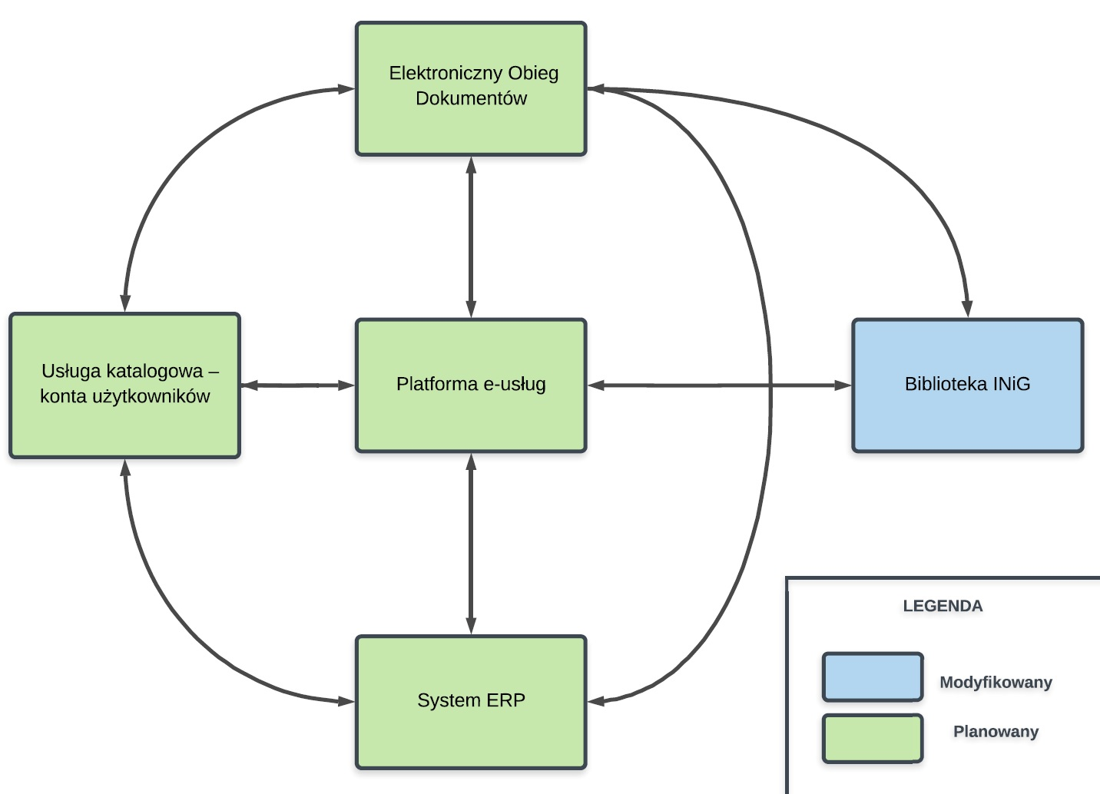
ARCHITEKTURA
Widok kooperacji aplikacji

Slide 4
